Slide 1
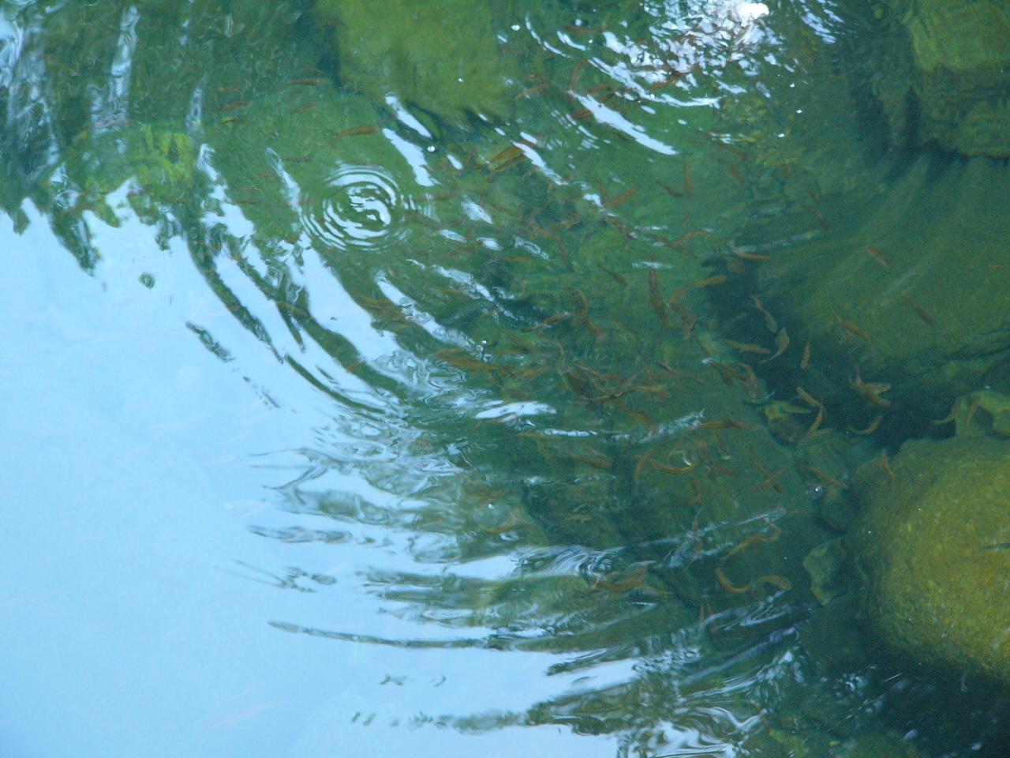
福州大学第六版大学物理规范作业36
单元测试三（磁学）

Slide 2
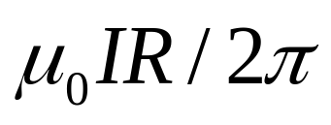


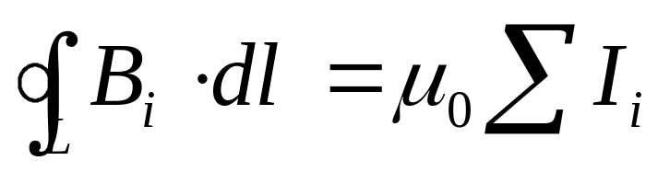
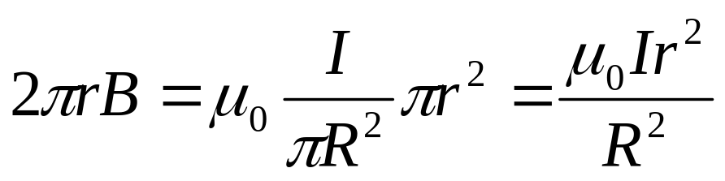
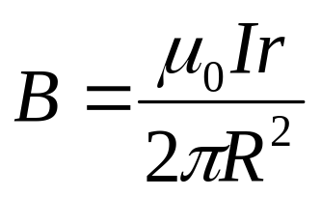
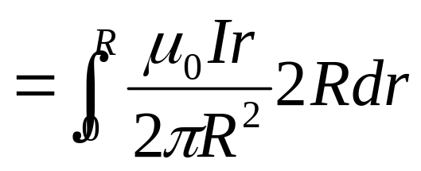
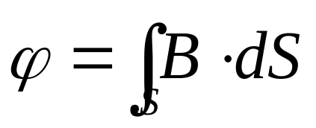
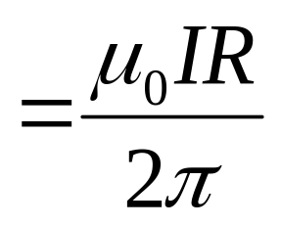
一、填空题
1 半径为R的无限长直金属圆柱上，通过的电流为I，电流沿轴线均匀分布，则通过图示长方形阴影面积的磁通量Ф_{m}= 。
解：以金属圆柱的轴线为中心，半径为r做垂直于轴线的环路。
由安培环路定律
求得：
磁感应强度：
阴影面积的磁通量Фm ：

Slide 3
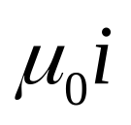

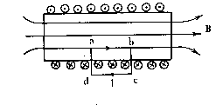
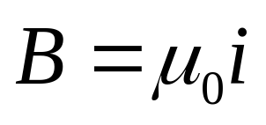
2. 半径为R的无限长直圆筒上有一层均匀分布的面电流，电流都绕着轴线流动并与轴线垂直，如图所示，面电流密度(即通过垂直方向单位长度上的电流)为i，则轴线上磁感强度的大小B= 。
解：取环路abcd。ad, dc, cb 段的积分为0，ab 段的积分为 Bl ，
由安培环路定律
磁感应强度：

Slide 4
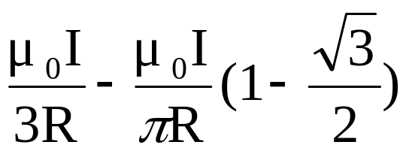

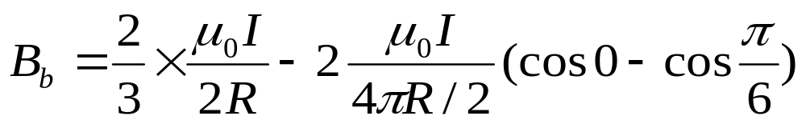
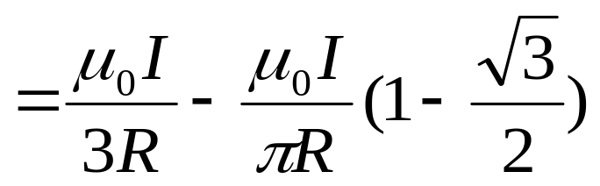
3. 尺寸如图所示的长导线中通有电流，图中圆心O处的磁感应强度的大小为 ， 方向 。
垂直纸面向里

Slide 5
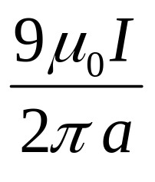
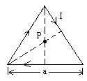
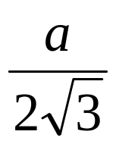
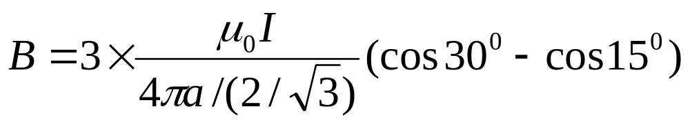
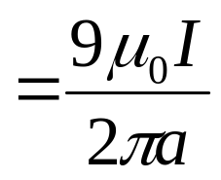
4.如图所示，边长为a的正三角形导线中通有电流，则图中P处的磁感应强度的大小为 ， 方向 。
垂直纸面向里
解：
P点到每一边的距离为
P点的磁场是三边电流产生的同向
磁场的叠加，为

Slide 6
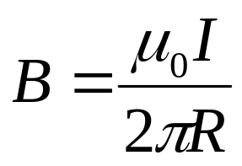
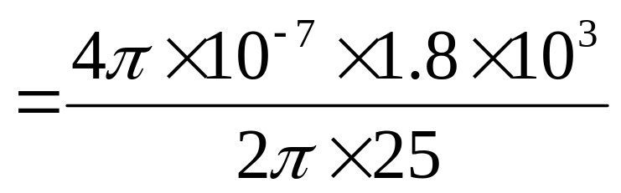
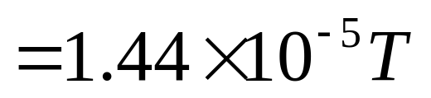
5. 高压输电线在地面上空25m处，通过电流为1.8×10³A。则在地面上由这电流所产生的磁感应强度为 。
1.44×10⁻⁵ T
解：

Slide 7
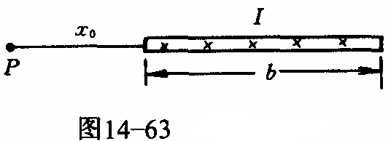
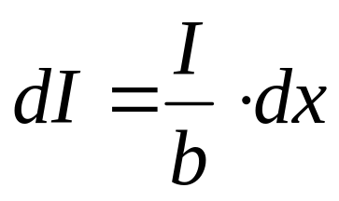
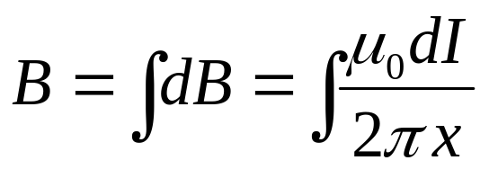
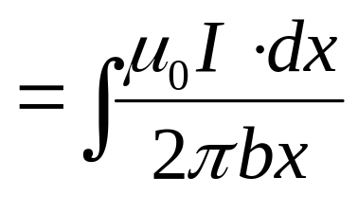
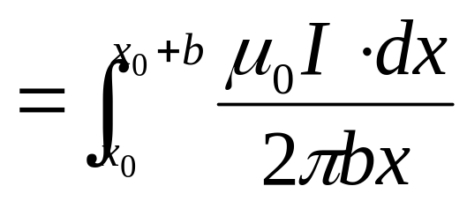
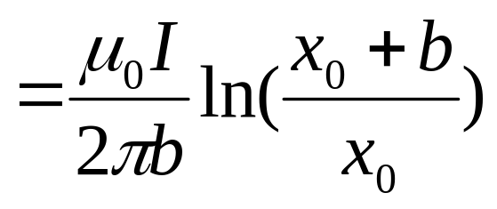
二、计算题
1. 如图14—63所示，有一长直导体薄板，宽度为b，有电流强度I均匀通过薄板，方向垂直纸面向内．计算位于薄板左方x₀处p点的磁感应强度B。
解：
如图建立坐标，宽度为dx的
板所通过的电流大小为
x
可得：

Slide 8

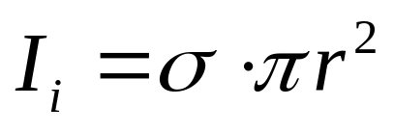
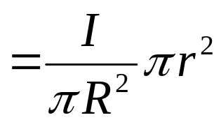
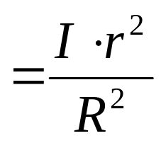
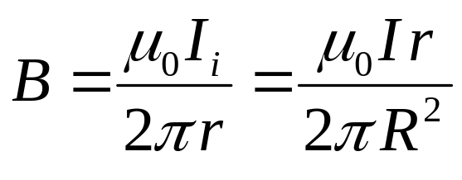


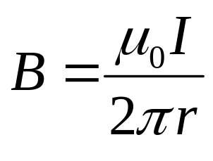
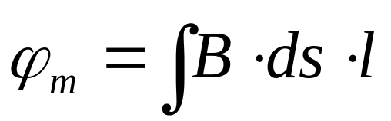
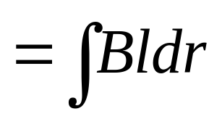
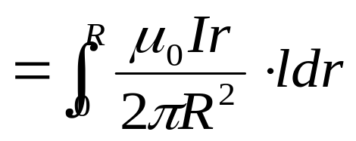
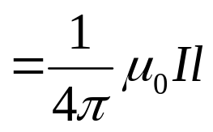
2.无限长导体圆柱沿轴向通以电流I，截面上各处电流密度均匀分布，柱半径为R，求柱内外磁场分布。在长为 的一段圆柱内环绕中心轴线的磁通量是多少？
解:
半径为r ( r < R)的圆内的电流大小为：
dr
R
得到：
长为l的圆柱的磁通量为：

Slide 9

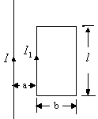
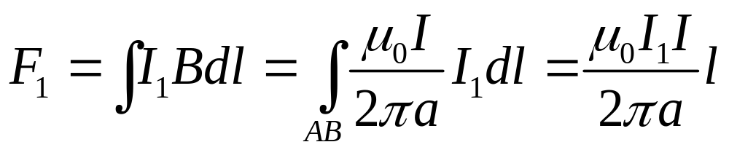
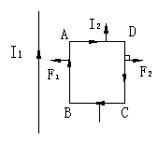
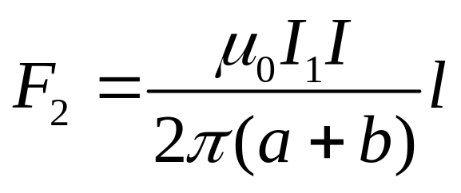
3.如图所示，在长直电流近旁放一矩形线圈与其共面，线圈各边分别平行和垂直于长直导线。线圈长度为 ,宽为b，近边距长直导线距离为a，长直导线中通有电流I。当矩形线圈中通有电流I₁时，它受到的磁力的大小和方向各如何？它又受到多大的磁力矩？
解：
见下图：由对称性，AD、BC受力
大小相等、方向相反，二力抵消。
对AB段F₁方向垂直AB向左，大小为 ：
对CD段： 同理:
O
方向垂直AB向右

Slide 10
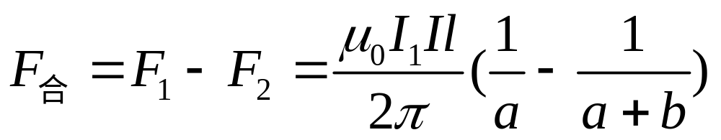
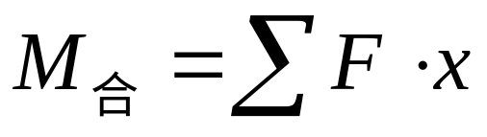
合力：
方向垂直AB向左
则F相对于o点的磁力矩
由于线圈各边受力共面，所以它受的力矩为零

Slide 11
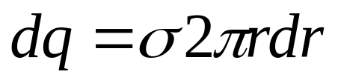
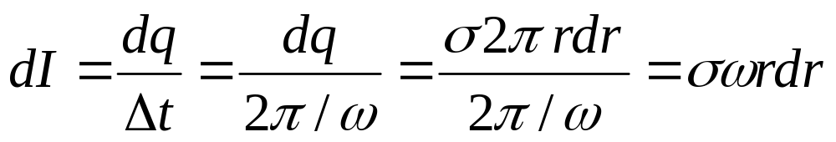
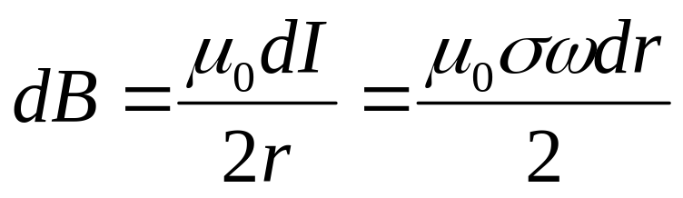
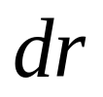
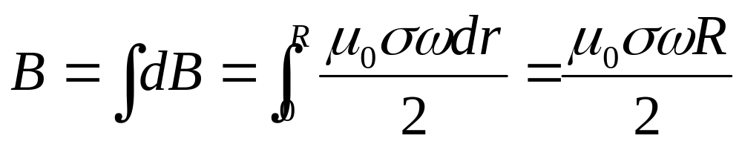
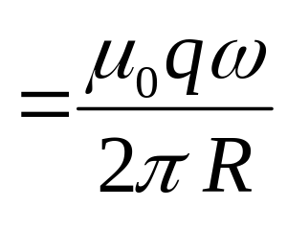
4、一塑料圆盘，半径为R，电荷q均匀分布于表面，圆盘绕通过圆心垂直盘面的轴转动，角速度ω，求盘心的磁感应强度。
解：将圆盘分划成许多圆环

Slide 12
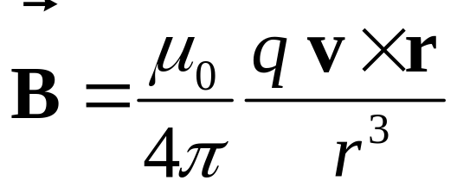






或由运动电荷产生的磁场：
其中：dq=σrdθdr, v=rω
积分得：

Slide 13













5.一质量为M半径为R的均匀电介质圆盘均匀带有电荷, 面电荷密度为 。求证当它以的角速度 绕通过中心且垂直于盘面的轴旋转时，其磁矩的大小为 而且磁矩 与角动量 的关系 为 ，其中q为盘带的总电量。。
证：
盘上半径为r ( r < R )，宽为 的圆形窄条以 转
动时产生的电流为
所产生的磁矩为
所有的dm都有相同的方向（垂直纸面向外）可得：

Slide 14



矢量式为

Slide 15







6.安培天平如图所示，它的一臂下挂有一个矩形线圈 线圈共有n匝。它的下部悬在一均匀磁场内 ,下边一段长为 ，它与 垂直。当线圈的导线中通有电流I时,调节砝码使两臂达到平衡；然后使电流反向，这时需要在一臂上加质量为m的砝码，才能使两臂再达到平衡。（1）写出求磁感应强度 的大小的公式； （2）当
时，
的大小。
解：
（1）以M′和M分别表示挂线圈的臂和
另一臂在第一次平衡时的质量，则

Slide 16





电流反向时应有
两式相减，即可得
（2）

